Slide 1

Утренняя зарядка вместе с родителями.
( в условиях самоизоляции)
Подготовил воспитатель :
Мысик Светлана Николаевна

Slide 2
Уважаемые родители!
Хочется напомнить Вам, что детям дошкольного возраста необходима физическая активность.
Важнейшим условием воспитания здорового ребенка является двигательная активность, которая оказывает благоприятное воздействие на формирующийся организм. Значимая роль в формировании двигательной активности принадлежит взрослым.
Многое зависит от создания рационального двигательного режима в семье, включающего организо­ванную и самостоятельную двигательную деятельность. К организованной деятельности относятся ежедневная утренняя гимнастика, подвижные игры и физические упражнения на воздухе и в помещении, а также совместные с родителями прогулки на детской площадке, в парке, лесу.

Slide 3
С чего можно начать формирование двигательного режима в семье? Самое простое – это с утренней зарядки. Организовать данный процесс совсем несложно, главное помнить про основные правила:
-временное ограничение 5-10 минут (в зависимости от возраста ребенка),
-одежда, не стесняющая движения,
-перед зарядкой не стоит есть и пить,
-зарядка должна состоять из 3 частей
Вводная: ходьба, спокойный бег;
Основная: общеразвивающие упражнения;
Заключительная: дыхательная/пальчиковая гимнастика, гимнастика для глаз, самомассаж).

Slide 4
Родителям нужно понимать:
1. Дети непроизвольно копируют движения, поведение, привычки взрослых. Если поставить цель вырастить здорового, активного ребенка, начать следует с себя.
2. Для самых маленьких сонь, которым лениво подниматься утром с уютной кроватки, можно придумать игру по мотивам любимой сказки или мультипликационного фильма, подобрать подходящую музыку.
3. Не нужно брать с места в карьер: пока никто не готовит чемпионов и рекордсменов. Довольно, если первые комплексы будут рассчитаны на 5−7 минут. Лишь постепенно их следует расширять до 15, а затем и 20 минут, но не более того.
4. Если же ориентироваться на занятия в обычной квартире, то комнату нужно обязательно проветрить. Занятия в результате будут успешно совмещены с таким важнейшим элементом общего оздоровления, как закаливание.

Slide 5
5. В какой-то день ребенок может попытаться проигнорировать занятия. Ничего страшного в этом нет. Взрослым все равно стоит провести обычный комплекс — в усеченном составе, самостоятельно. Возможно, малыш тут же и присоединится к маме или папе.
6. Хороший стимул малышам дает участие в физзарядке их любимых игрушек, кукол. Их можно использовать или в качестве партнеров, или в качестве снарядов.
7. Упражнения нужно менять, но не все разом, а по одному. Так можно снизить опасность надоедания постоянных движений. Начиная вводить для малышей утреннюю гимнастику, не стоит форсировать события.
Ребенок должен получать удовольствие, а не копить отрицательные эмоции. Если не идет один способ, нужно просто заняться поиском другого. Принцип несложного начала
Для детей утренняя зарядка должна стать непременным атрибутом начала дня, таким же привычным, как умывание, чистка зубов. Помочь организму проснуться, насытить его клетки кислородом — значит создать хорошее настроение на несколько часов вперед.
Делать упражнения нужно натощак!

Slide 6
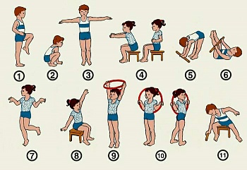
Для того, чтобы у ребенка сформировалась полезная привычка делать утреннюю гимнастику, предлагаем Вам комплекс упражнений, который включает в себя совместные со взрослыми задания!

Slide 7
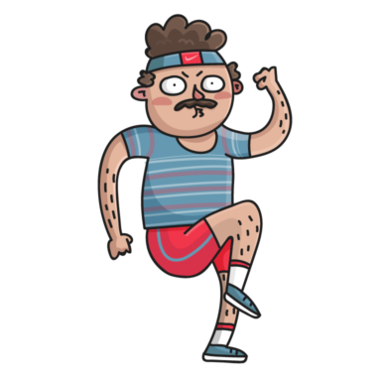
1. Разминка
Ходьба обычная, ходьба на носках, ходьба на пятках, легкий бег, ходьба с разным положением рук (вверх, прямо, в стороны, на голову, за голову), ходьба на месте

Slide 8
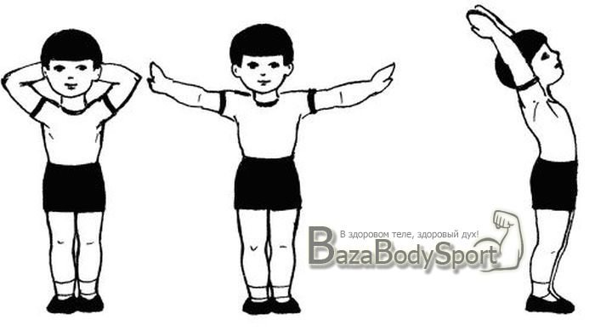
2. Упражнения для рук и плеч
«Тянемся к солнышку» — занимаем исходное положение: ребенок стоит, расставив ноги на ширине плеч, руки вытянуты вдоль тела. На вдох руки поднимаются вверх, ребенок становится на цыпочки. На выдохе руки опускаются вниз, ноги встают полностью на ступню.

Slide 9
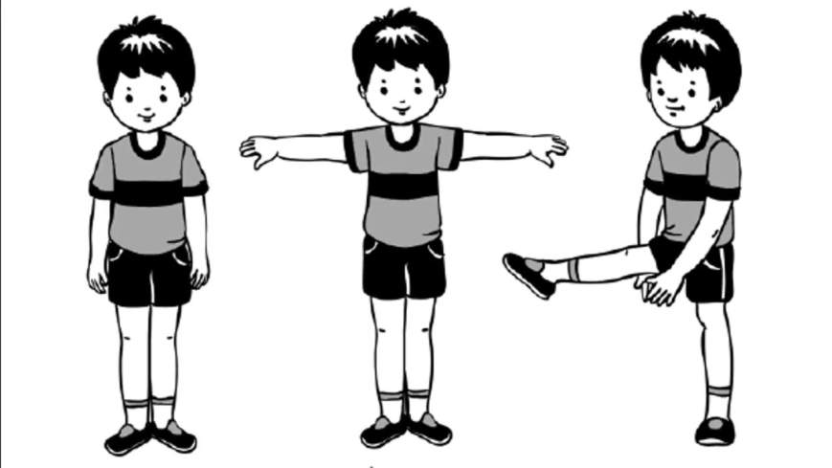
3. Упражнение для ног
«Невидимый стул» — занимаем исходное положение: ребенок стоит, расставив ноги на ширине плеч, руки перед собой. Делаем медленные приседания. В зависимости от возраста, выбирайте «глубину» присяда.

Slide 10
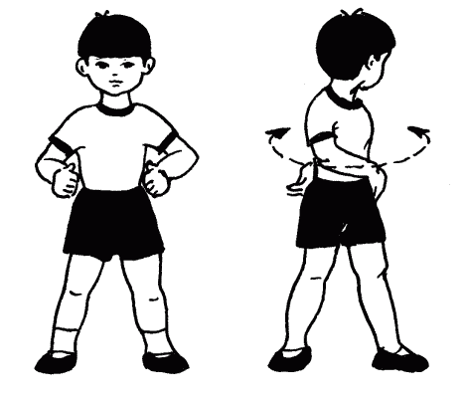
4. Упражнения для туловища
«Спиралька» — занимаем исходное положение: ребенок стоит, расставив ноги на ширине плеч, руки на поясе. Поочередный поворот туловища в разные стороны, не отрывая ног от пола. Можно усложнить упражнение, добавив руку, тянущуюся в сторону поворота.

Slide 11
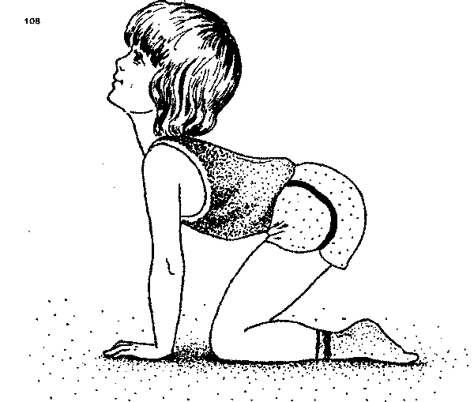
5. «Растягиваемся»
«Кошечка» — ребенок становится на четвереньки, голова опущена вниз. На вдох голова поднимается, тело максимально выгибается. На выдох возврат в исходное положение. Мяукать разрешается!

Slide 12
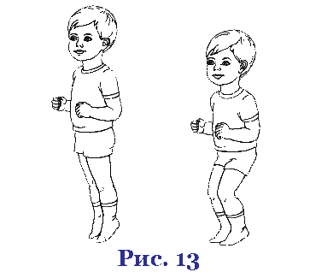
6.«Прыжки Зайки»
Исходное положение - дети стоят перед родителями спиной к ним, ноги вместе, вытянутые руки сомкнуты над головой. 1 – прыжком раздвинуть ноги на ширину плеч, руки в стороны, 2 - вернуться в исходное положение.

Slide 13
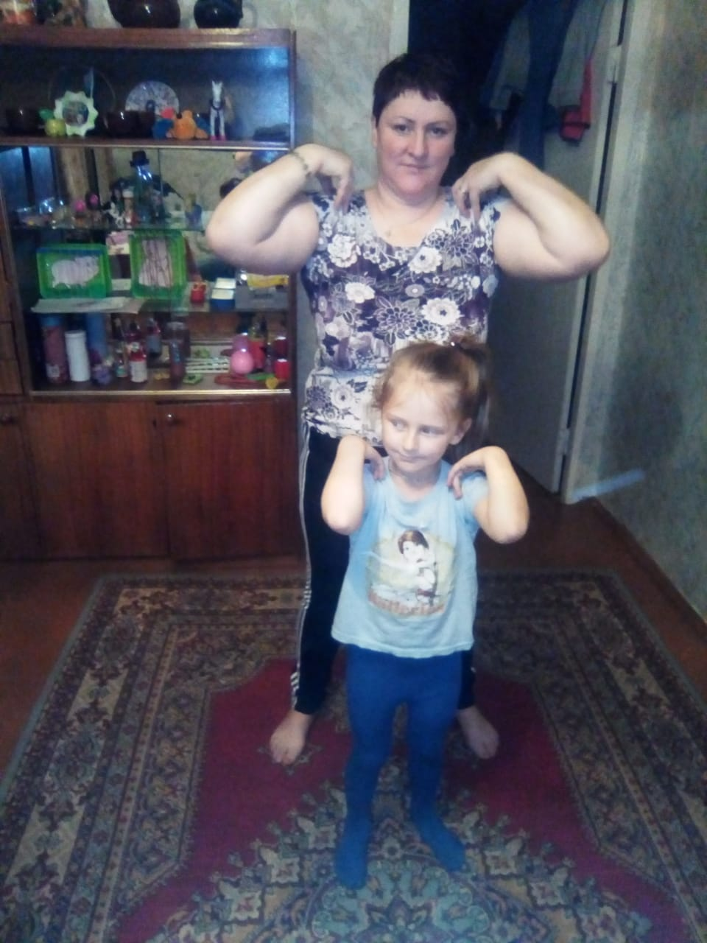
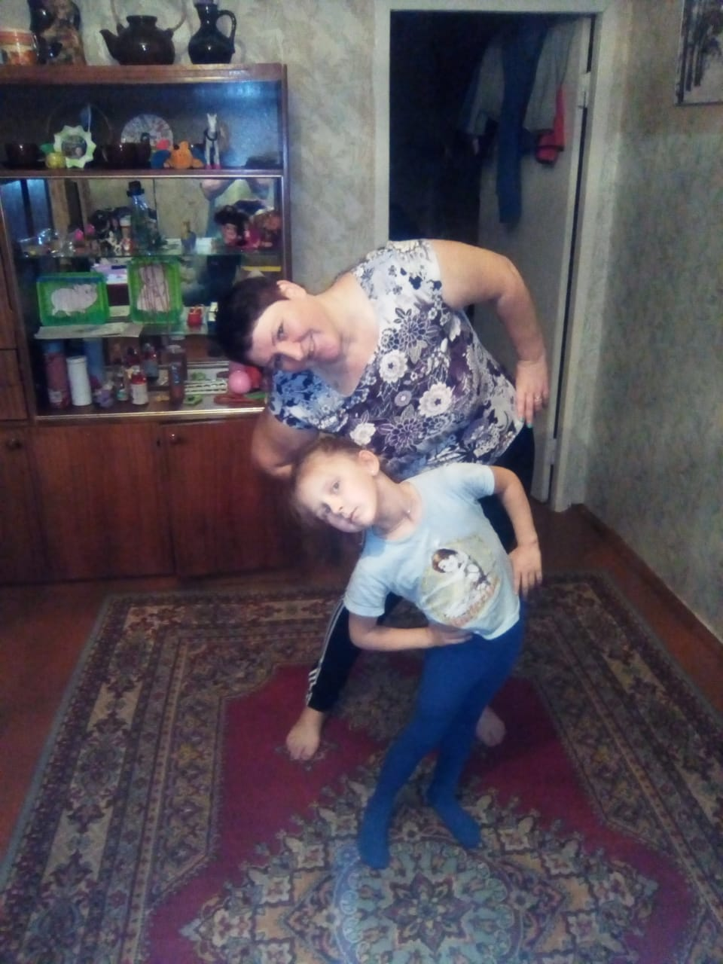
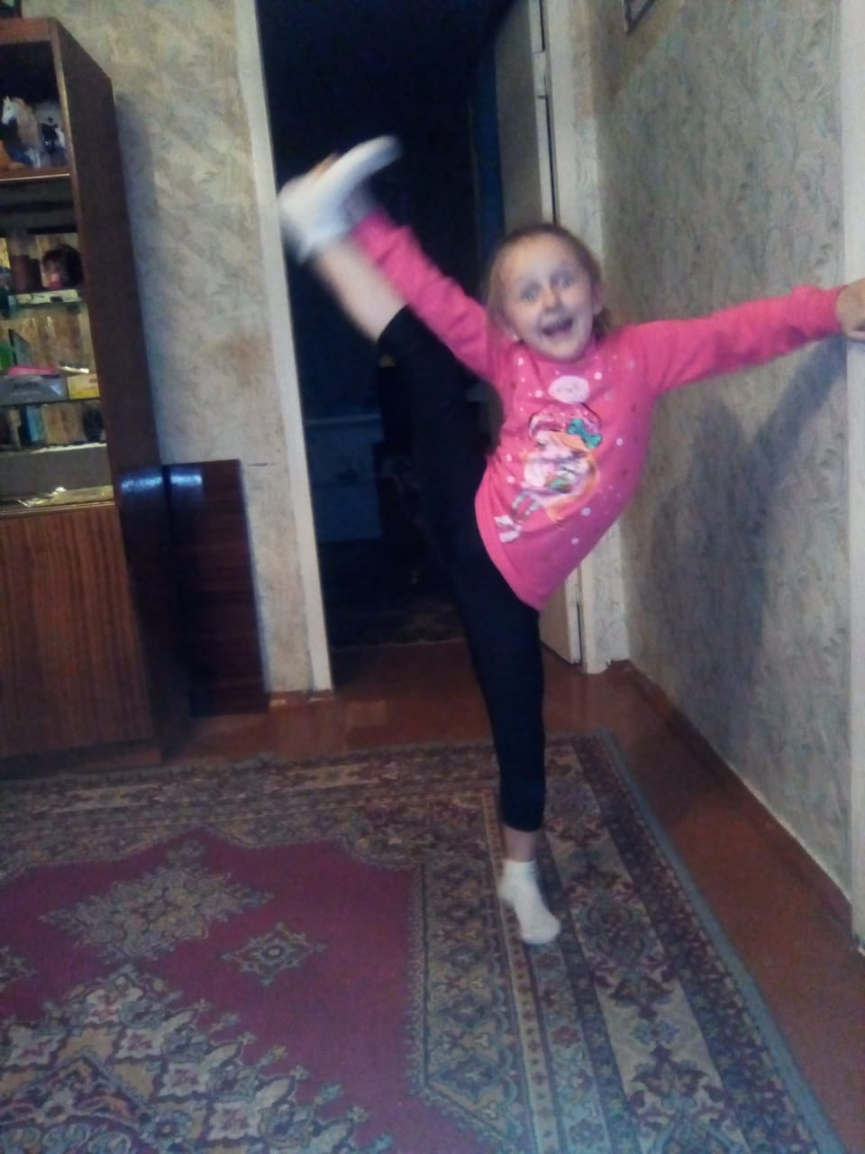
Зарядка

Slide 14
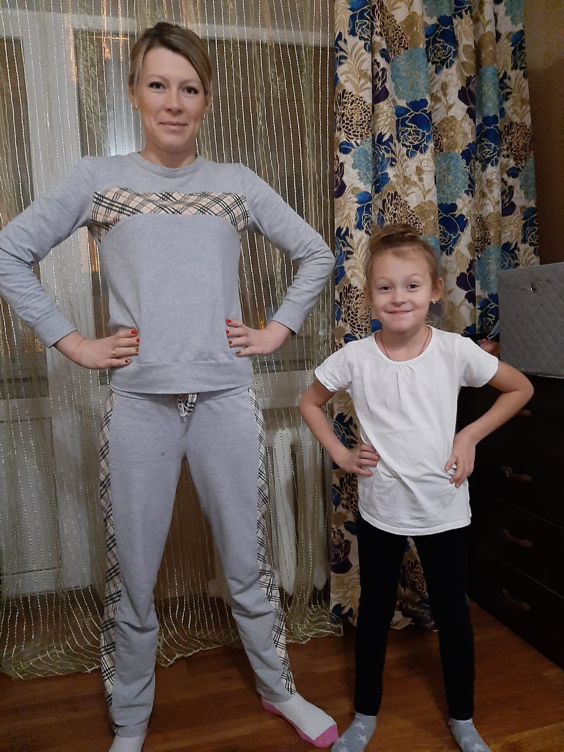
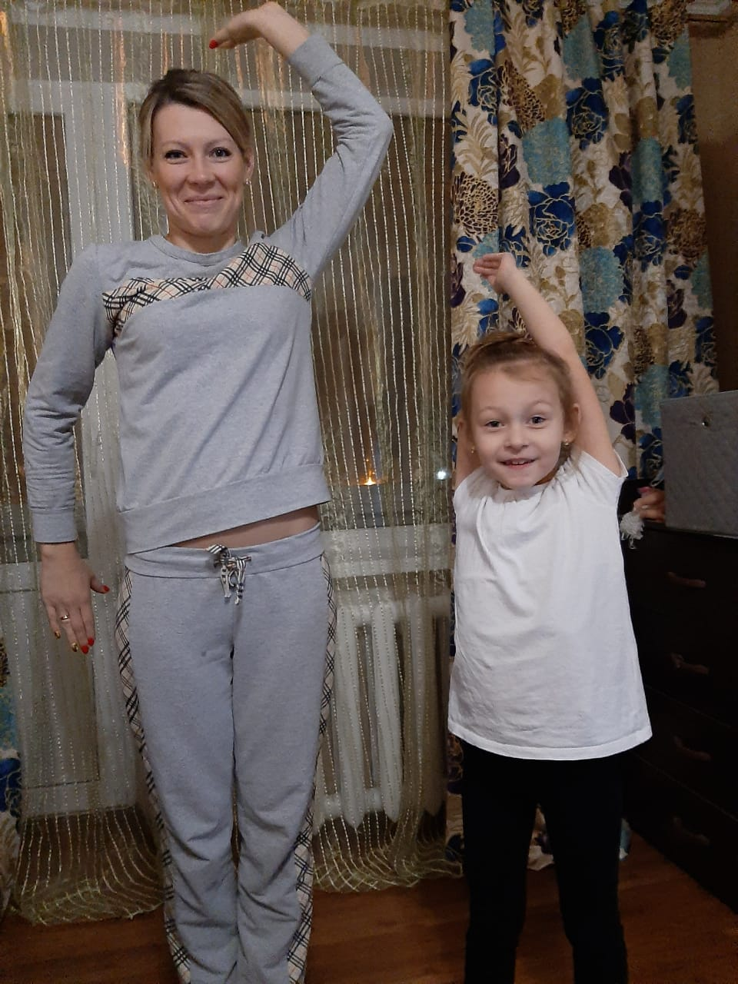
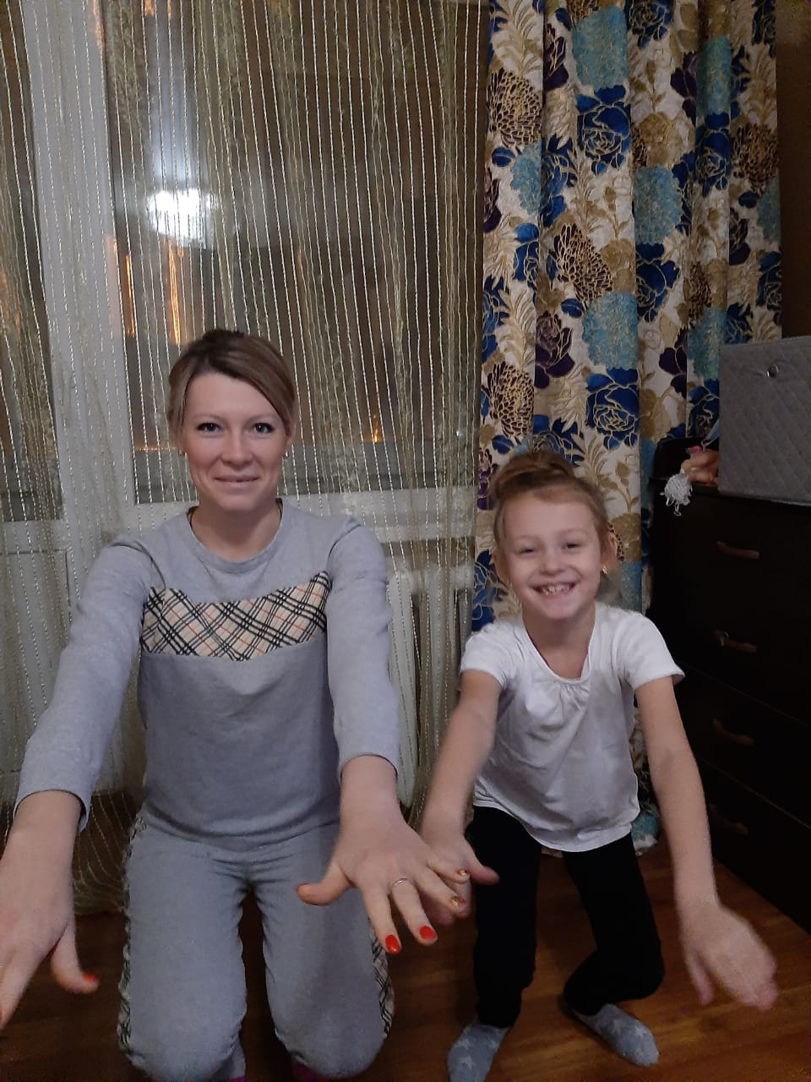
Зарядка

Slide 15
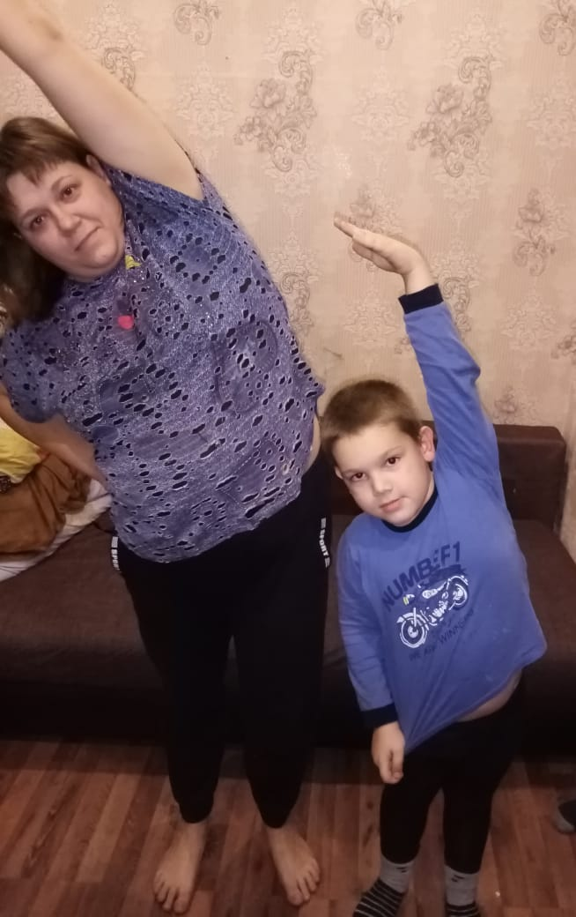
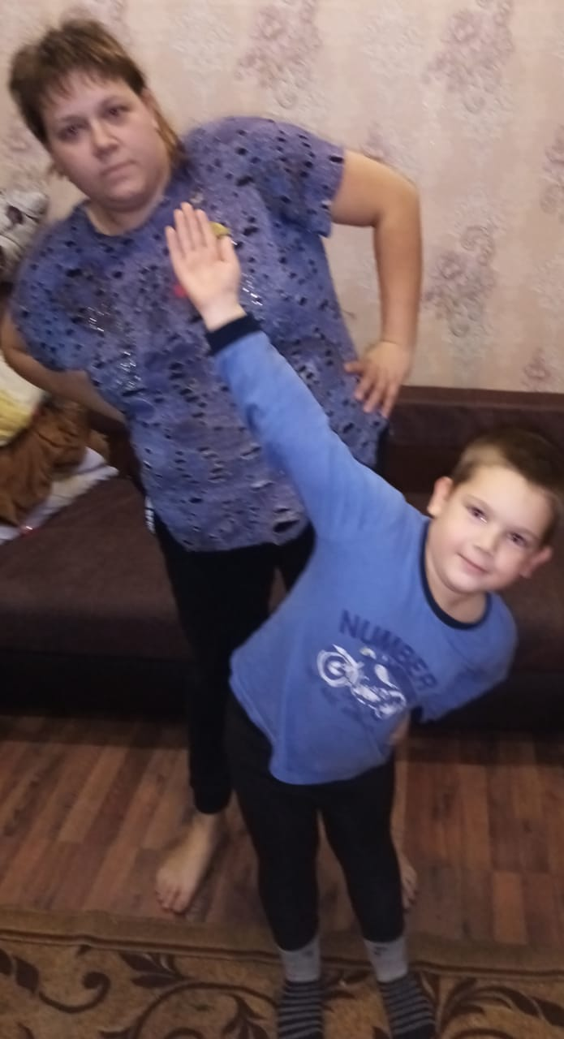
Зарядка

Slide 16
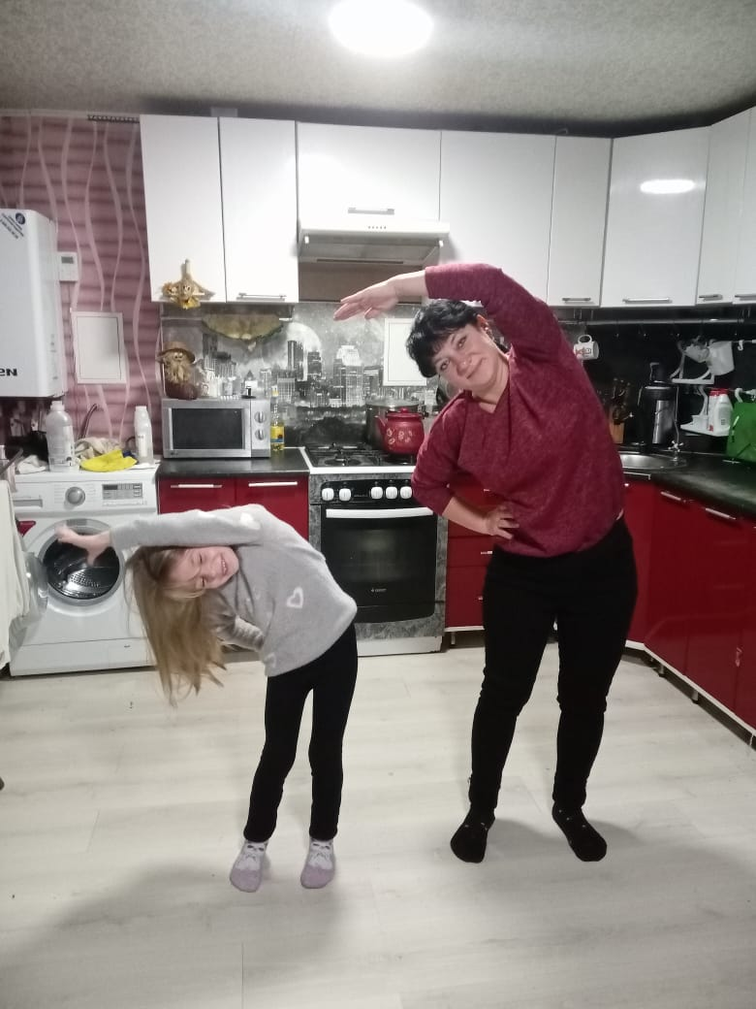
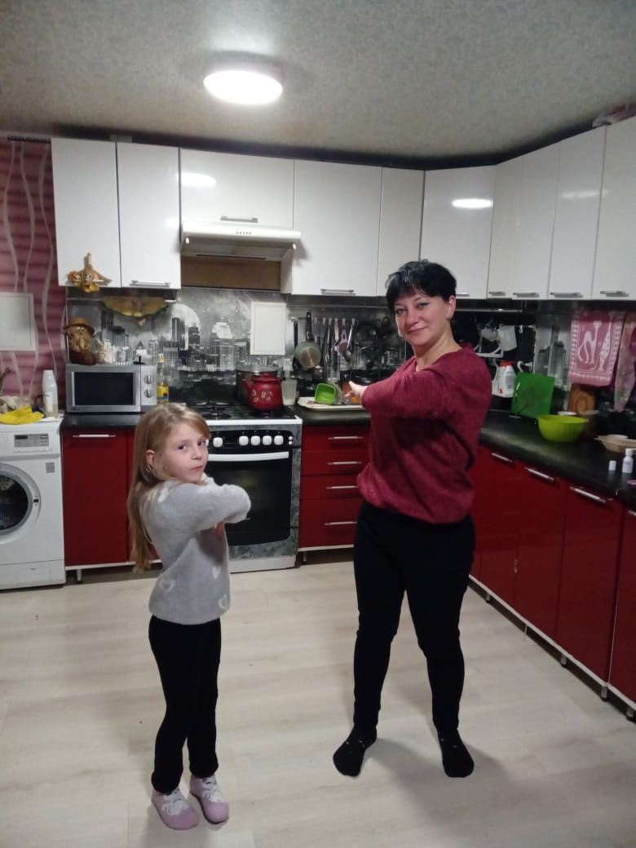
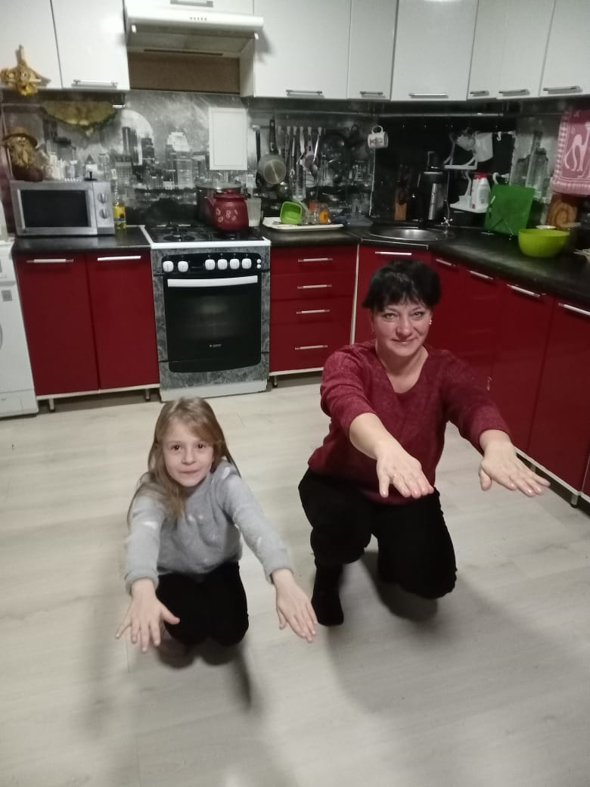
Зарядка

Slide 17
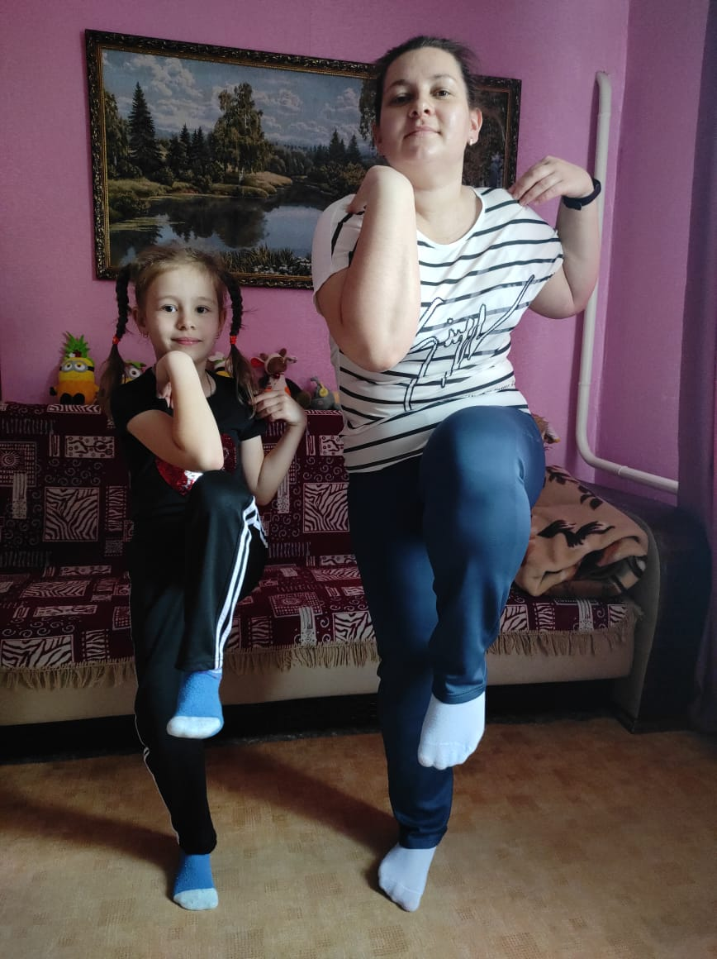
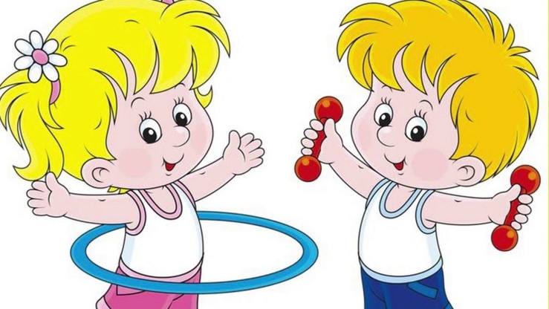
Зарядка

Slide 18
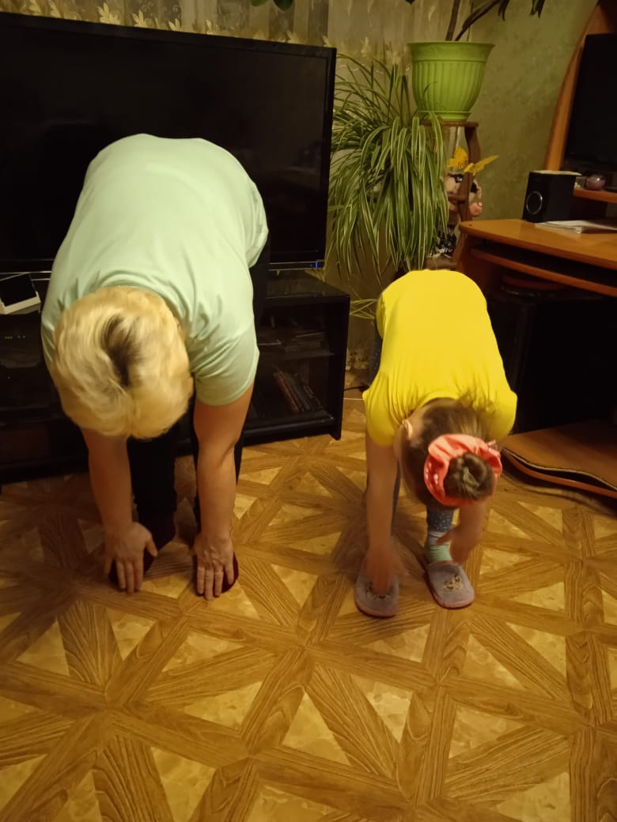
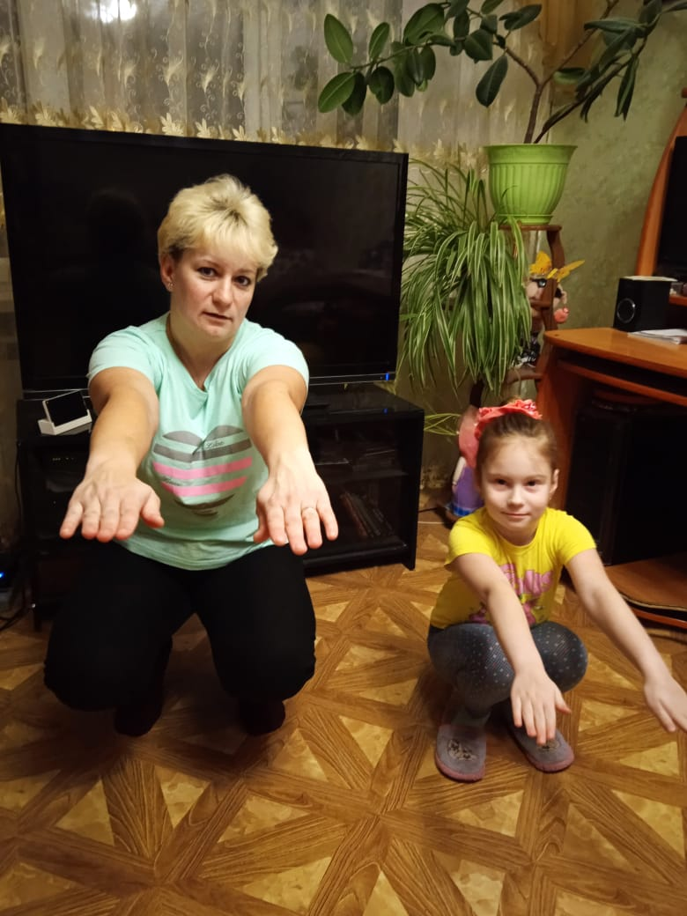
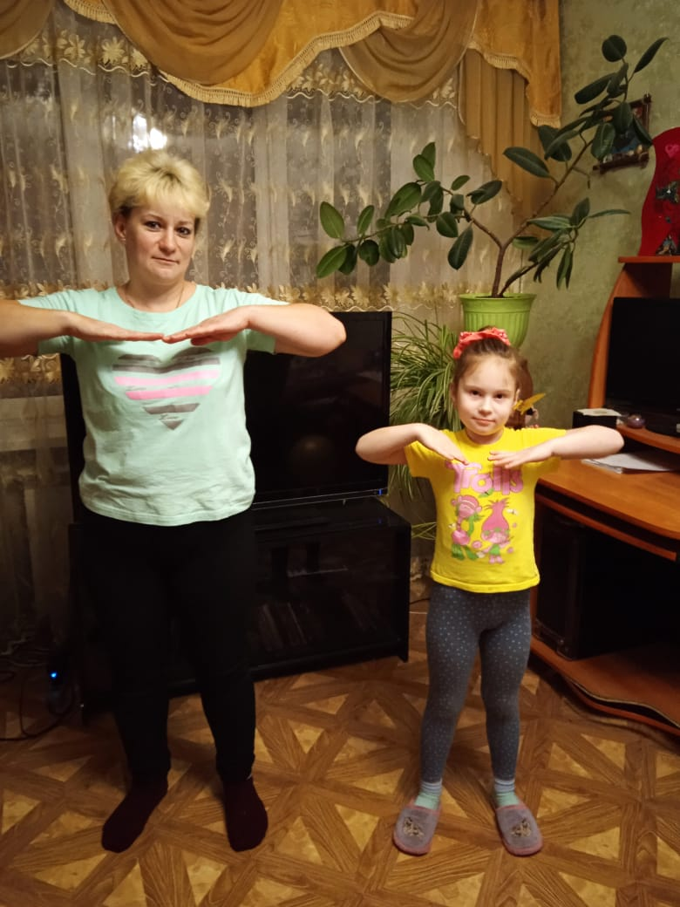
Зарядка

Slide 19
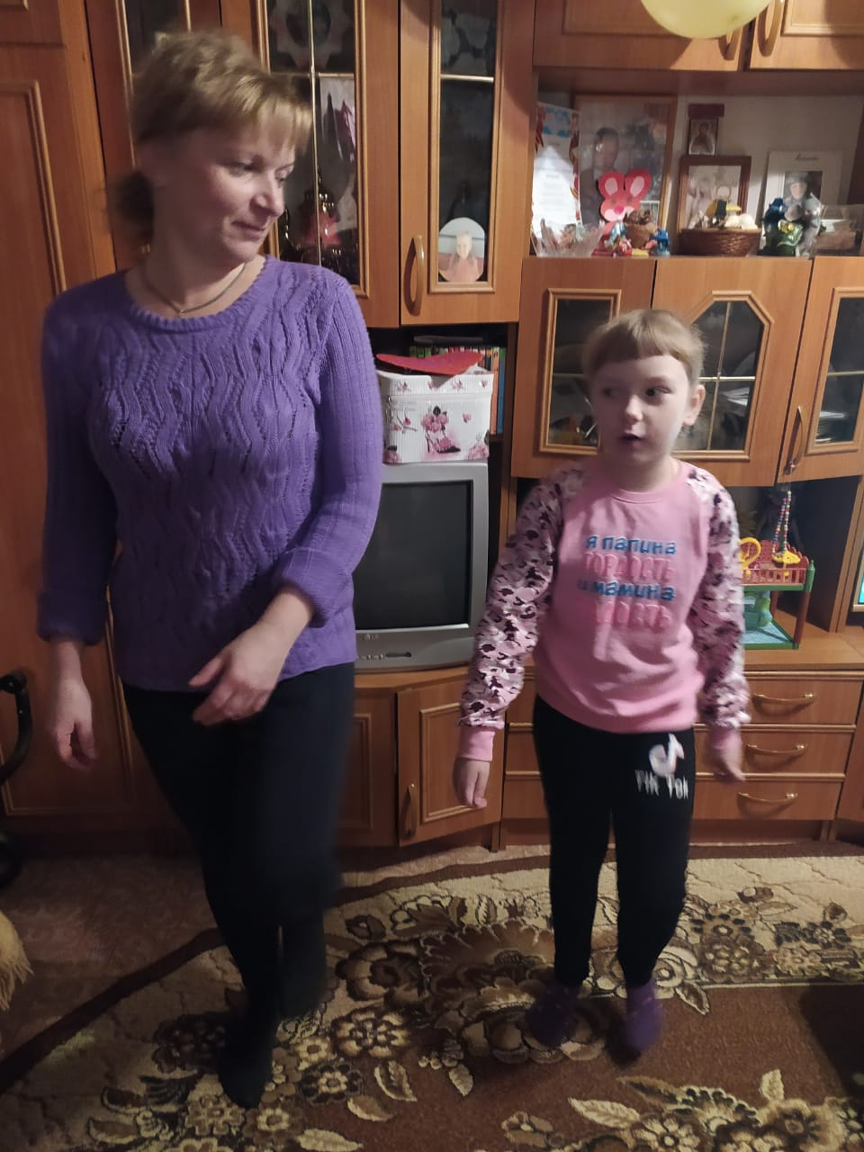
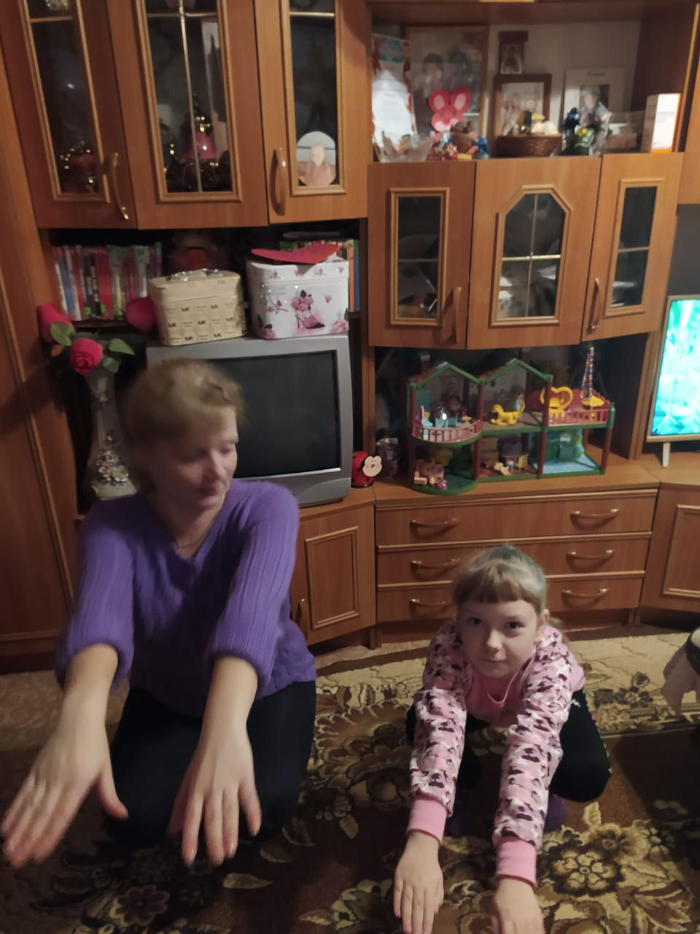
Зарядка

Slide 20

Пока еще не придумано ничего более правильного для успешного начала дня, чем утренняя зарядка. Неважно, детская она или взрослая, польза ее очевидна. Спортивные или просто неравнодушные родители быстро смогут рассмотреть положительные изменения в своем малыше, сориентированном на здоровый образ жизни.

Slide 21
Изменения эти таковы:
1. Просыпается аппетит. Если раньше в дитя нельзя было утром впихать единственный бутерброд, сейчас он будет уплетать за обе щеки кашу.
2. Нормализуется дневной и ночной сон. Организм лучше будет регулировать внутренние часы, определять время сна и бодрствования, отвечать за своевременный подъем и отбой.
3. Улучшается настроение и самочувствие, приходит в порядок и укрепляется нервная система. Ворчун и плакса становится веселым, дружелюбным, ласковым живчиком.
4. Отмечается ускорение роста, укрепление мышц и связок, выправляется осанка — сыновья и дочери выглядят и действительно становятся более здоровыми.
5. Повышается выносливость, прибывает внутренняя энергия, движения становятся более уверенными и пластичными.
6. Улучшается кровообращение, процесс обмена веществ — организм начинает получать больше строительного материала для здорового роста.
7. Лучше становится память, растет успеваемость.

Slide 22
Формирование здоровых привычек нужно начинать с самого раннего возраста.
Зарядка — только одна, но наиболее важная из них. Обретая силу и координацию, ребенок становится более уверенным в себе, что отражается и на общении со сверстниками.
Заложенные в него в детстве идеи станут основой для формирования самостоятельной личности.

Slide 23


